Slide 1
Лабораторная работа №8
Модель TCP/AQM Эспиноса Василита К.М.

Slide 2
Информация
Докладчик

Slide 3
Эспиноса Василита Кристина Микаела
студентка
Российский университет дружбы народов
1032224624@pfur.ru
https://github.com/crisespinosa/

Slide 4
Цель работы
Реализовать модель TCP/AQM в xcos и OpenModelica

Slide 5
Задание
Реализовать модель TCP/AQM в xcos;
Построить график динамики изменения размера TCP окна W(t) и размера очереди Q(t);
Построить модель TCP/AQM в OpenModelica.

Slide 6
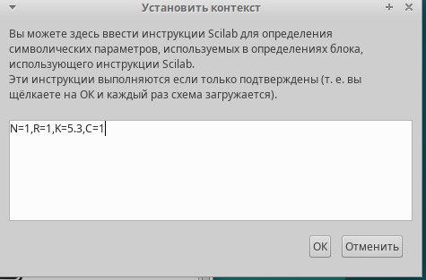
Выполнение лабораторной работы
Зафиксируем начальные данные: N=1, R=1, K=5.3, X=1, W(0)=0.1, Q(0)= 1. В меню Моделирование, Установить контекст зададим значения коэффициентов
Начальные данные

Slide 7
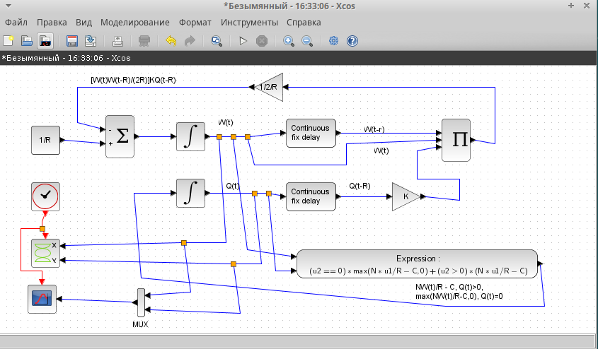
Реализация модели в xcos
Реализуем модель TCP/AQM, представлен на рис. [-@fig:002].
Схема xcos, моделирующая систему

Slide 8
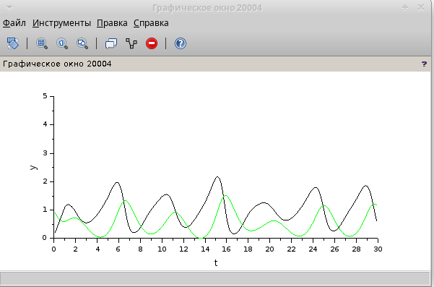
Реализация модели в xcos
в результате получим динамику изменения размера TCP окна W(t) (черная линия) и размера очереди Q(t) (зеленая линия), а также фазовый портрет, который показывает наличие автоколебаний параметров системы — фазовая траектория осциллирует вокруг своей стационарной точки рис. [-@fig:003], [-@fig:004]
Динамика изменения размера TCP окна W(t) и размера очереди Q(t)

Slide 9
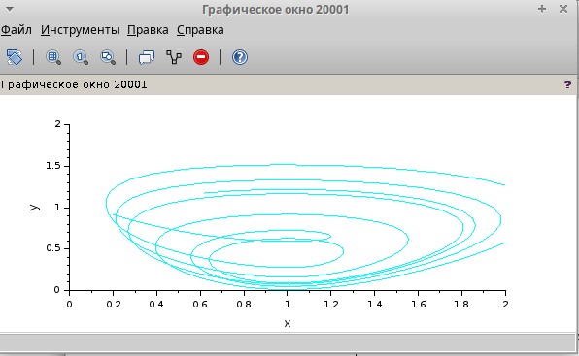
Реализация модели в xcos
Фазовый портрет (W,Q)

Slide 10
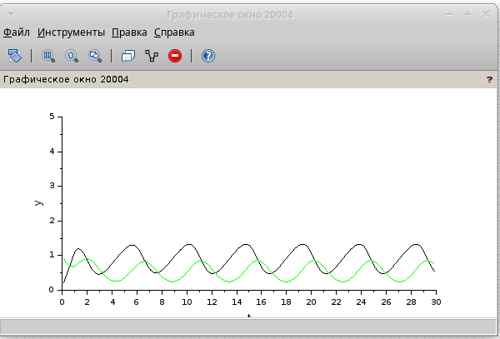
Реализация модели в xcos
Уменьшив скорость обработки пакетов C=0.9 увидим, что автоколебания стали более выраженными рис. [-@fig:005], [-@fig:006].
Динамика изменения размера TCP окна W(t) и размера очереди Q(t) при C=0.9

Slide 11
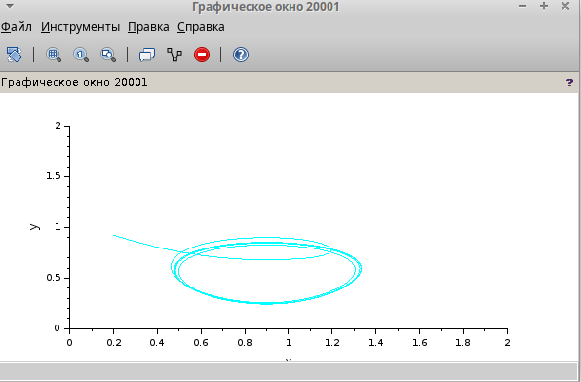
Реализация модели в xcos
Фазовый портрет (W,Q) при C=0.9

Slide 12
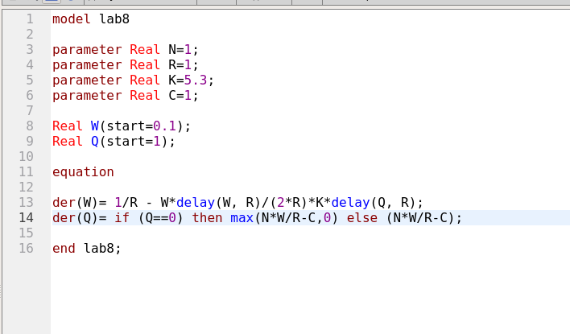
Реализация модели в OpenModelica
Зададим параметры, начальные значения и систему уравнений, рис. [-@fig:007].
Код в языке Modelica в OpenModelica

Slide 13
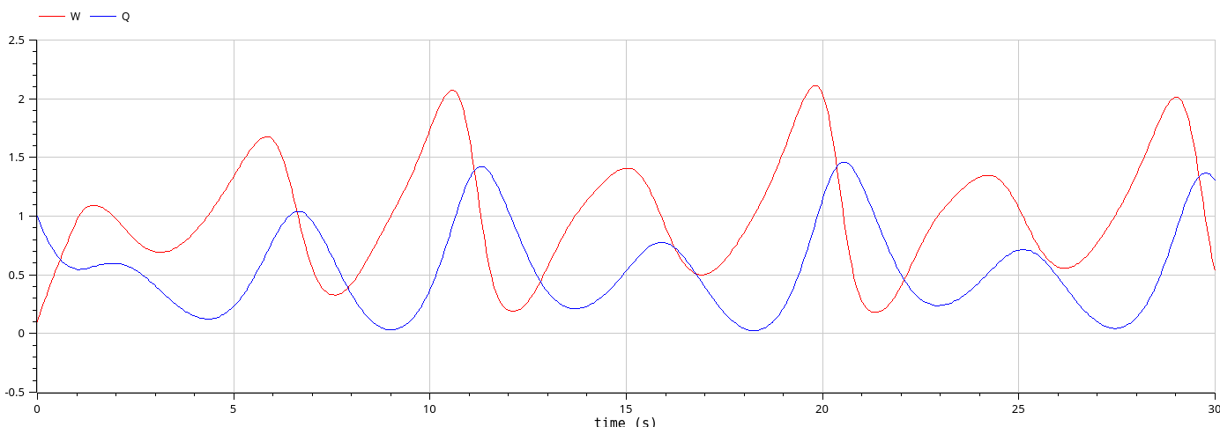
Реализация модели в OpenModelica
Выполнив симуляцию, получим динамику изменения размера TCP окна W(t)(красная линия) и размера очереди Q(t)(синяя линия), а также фазовый портрет, который показывает наличие автоколебаний параметров системы — фазовая траектория осциллирует вокруг своей стационарной точки рис. [-@fig:008], [-@fig:009].
Динамика изменения размера TCP окна W(t) и размера очереди Q(t)

Slide 14
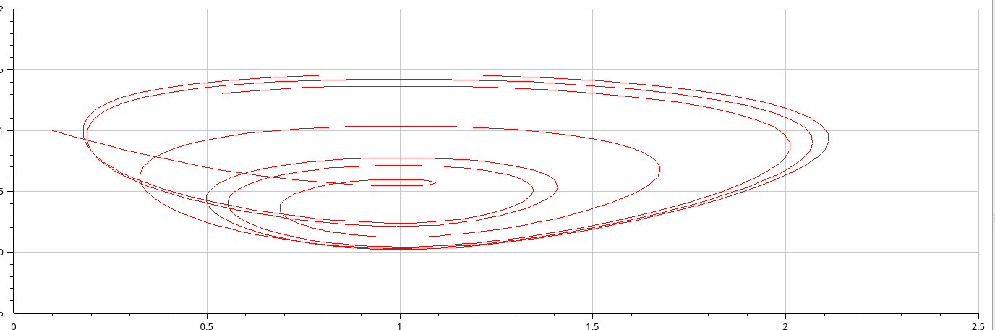
Реализация модели в OpenModelica
Фазовый портрет (W,Q)

Slide 15
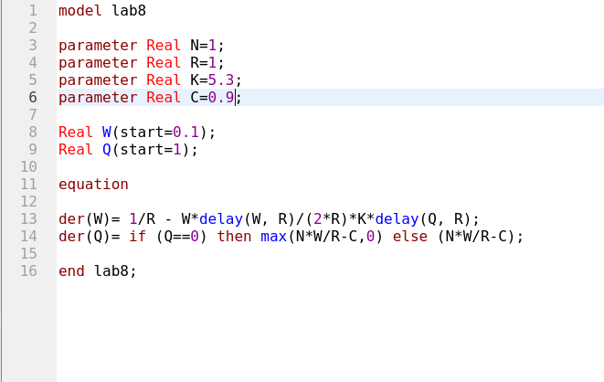
Реализация модели в OpenModelica
Уменьшив скорость обработки пакетов C=0.9:
Код в языке Modelica в OpenModelica

Slide 16
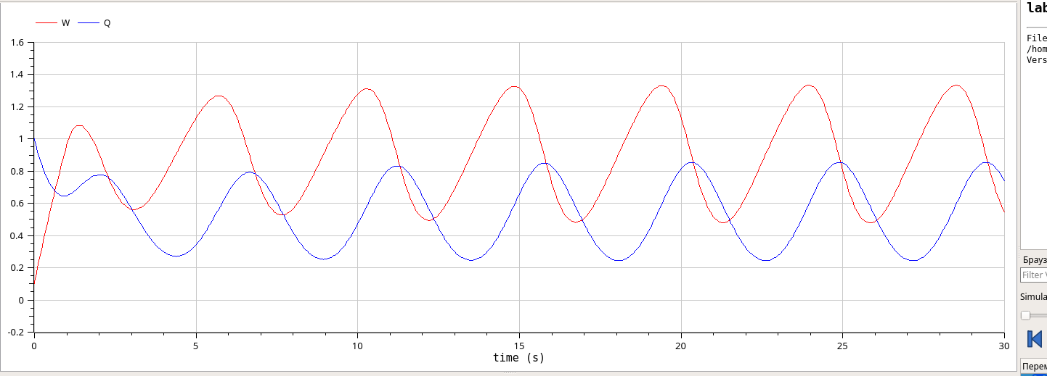
Реализация модели в OpenModelica
Получим следующие графики:
Динамика изменения размера TCP окна W(t) и размера очереди Q(t) при C=0.9

Slide 17
Реализация модели в OpenModelica
Фазовый портрет (W,Q) при C=0.9

Slide 18
Выводы
В процессе выполнения данной лабораторной работы я реализовала модель TCP/AQM в xcos и OpenModelica.

Slide 19
Список литературы
Братусь А. С., Новожилов Артем Сергеевич abd Платонов А. П. Динамические системы и модели биологии. — М. : ФИЗМАТЛИТ, 2010. — 400 с.
OM overall User’s Guide. — 2020. — URL: https://www.openmodelica.org/ useresresources/userdocumentation.
Modelica Language. — URL: https : / / www . modelica . org / modelicalanguage.
OpenModelica. — URL: https://www.openmodelica.org/.
Xcos. — URL: https://www.scilab.org/software/xcos.

